Slide 1
Costa Rica: Avances normativos recientes y perspectivas Tomás Soley Pérez, Superintendente
Abril, 2016
Conferencia Asociación de Supervisores de Seguros de América Latina (ASSAL) 20016

Slide 2
Temas a tratar
Normativa desarrollada
Lo avanzado 2015-2016
En desarrollo 2016-2017
Modelo SBR
Otros temas Normativos

Slide 3
Normativa desarrollada

Slide 4
El camino recorrido: Normativa Sectorial
01-08 Autorizaciones y registro
02-08 Solvencia
03-10 Comercialización Normativa contable
04-10 Seguros obligatorios
05-13 Seguros colectivos
06-13 Protección asegurado
02-13 Solvencia
Reforma integral normativa contable
07-14 Reglamento Registro Único Beneficiarios
08-14 Reglamento Registro de Productos

Slide 5
Normativa Transversal del Sistema Financiero aplicable a Seguros
Reglamento de Gobierno Corporativo
Auditores Externos
Revelación de información financiera
Legitimación de capitales
Grupos Financieros
Valoración de Carteras de inversión
Lineamientos Contables

Slide 6
Lo avanzado 2015 - 2016

Slide 7
Avances 2015-2016 (1)
Solvencia
Consolidación de normas emitidas en el 2014 sobre el régimen de suficiencia de capital
Publicación trimestral del Índice de Suficiencia de Capital
Replanteamiento de la tasa de interés regulatoria para el cálculo de provisiones
Información financiera
Implementación de nuevo manual de cuentas
Consolidación de normativa de revelación de información – modelos de información.
Primeros resultados del Sistema de indicadores de alerta temprana

Slide 8
Avances 2015-2016 (2)
Mejora Regulatoria
Implementación de nueva normativa de registro de productos (File and use + automatización)
Emisión e implementación de nueva normativa de registro de agentes y corredores de seguros (simplificación + automatización)
Otra Normativa
Implementación del Registro de Asegurados del Seguro Obligatorio de Vehículos Automotores
Consolidación del Registro de Beneficiarios de Pólizas de Vida
Elaboración del Decreto para el funcionamiento del Seguro Obligatorio de Vehículos Automotores a partir de los cambios en la Ley de Transito

Slide 9
Temas normativos en desarrollo 2016

Slide 10
Ejes de desarrollo normativo 2016
Supervisión
Modelo de Evaluación SBR
Modelo de Supervisión de Intermediarios
Inclusión
Revisión normativa seguros inclusivos
Excelencia Operacional
Simplificación y Automatización de Trámites
Mejoras régimen de solvencia

Slide 11
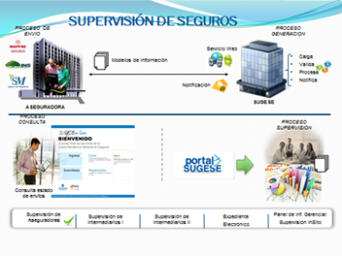
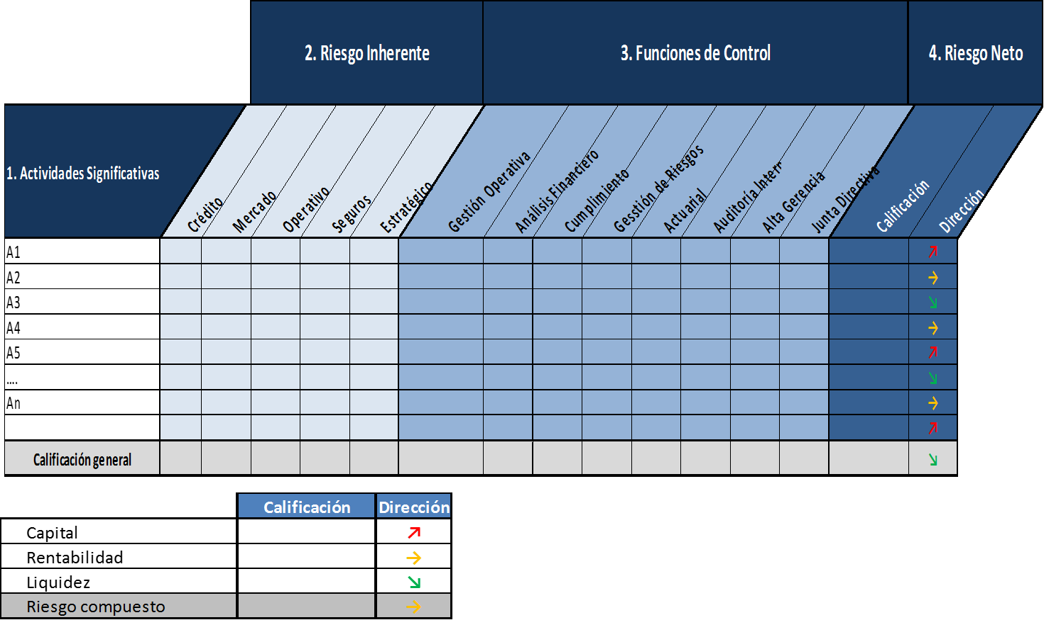
Desarrollo Sistema de Supervisión de Seguros
Manual de cuentas y Sistemas de Información(2014-2015)
Infraestructura de información
Requerimiento de capital de solvencia
SBR
Modelo de evaluación SBR
Reglamento Solvencia (2014)
Evaluación SBR
(2014-2016)

Slide 12
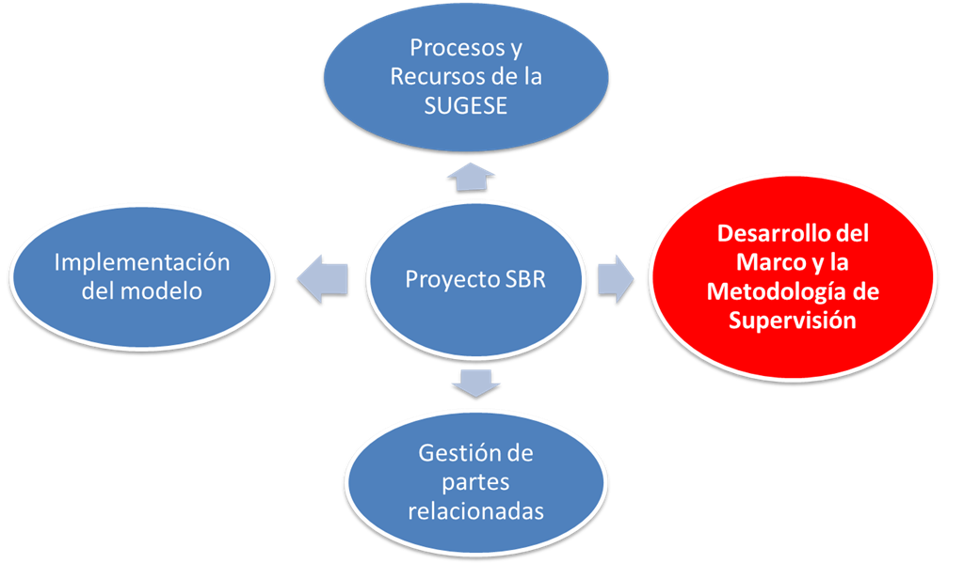
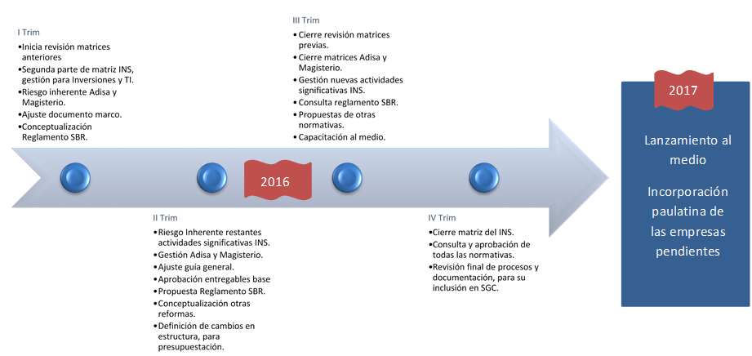
Hoja de Ruta SBR

Slide 13
Plan de Normativa para SBR
Temas Normativos | Reglamento | Acuerdos | Hoja de ruta
NORMATIVA PARA IMPLEMENTACIÓN SBR
Gestión de Riesgos, Evaluación e Intervención | Método, elementos del proceso y acciones a tomar, así como gestión de Riesgos | Guías públicas de evaluación y gestión de riesgos | I Sem 2016: Conceptualización II Sem 2016: Propuesta normativa y aprobación
NORMATIVA COMPLEMENTARIA
Gobierno Corporativo | Reglamento particular común a todo el Sistema Financiero |  | Aprobación 2016
Gestión de Riesgos | Modificación normativa vigente sobre gestión de riesgos. |  | I Sem 2016: Conceptualización II Sem 2016: Propuesta normativa y aprobación
Auditores externos | Modificación a Reglamento Auditores Externos y Reglamento de Información Financiera | Lineamientos para auditores | I Sem 2016: Conceptualización II Sem 2016: Propuesta normativa y aprobación
Tecnología de Información | Reglamento particular común para todo el sistema financiero | Lineamientos particulares para seguros | Aprobación 2016
Lavado de dinero | Reglamento particular común para todo el sistema financiero | Lineamientos particulares para seguros | II Sem 2016: Conceptualización

Slide 14
Otros Desarrollo Normativos 2016
Mejoras en régimen solvencia
Normativa de Riesgo catastrófico
Riesgo de longevidad
Otros
Modelo de intermediarios de seguros
Sucursales
Acceso al seguro
Diagnóstico brecha Solvencia II

Slide 15
Perspectivas y Retos
Alineación de normativa a modelo SBR
Avances hacia Solvencia II
Mejorar cumplimiento de principios IAIS
Disminuir brecha respecto a lineamientos, principios y buenas prácticas dispuestas por OCDE (Proceso de Adhesión)

Slide 16
Muchas Gracias

